Slide 1
Дидактичні ігри на уроках української мови та літератури як один із засобів підвищення якості підготовки учнів до ЗНО
Літош А.В.
викладач української мови та літератури

Slide 2
«У грі розкривається перед дітьми світ,
творчі можливості особистості.
Без гри немає і не може бути
повноцінного дитячого розвитку».
В. Сухомлинський

Slide 3
Використання на уроках ігрових методик є важливим засобом виховання і навчання. Часто в результаті таких занять в навчанні учні починають проявляти інтерес і краще займатися. У багатьох дітей виявляються здібності та інтерес.
Введення в процес навчання ігор сприяє поглибленню пізнавального інтересу, підвищенню мотивації навчальної діяльності, розвитку комунікативних умінь. Одне з істотних завдань використання ігор на уроках - формування навичок самостійної роботи.
Гра сприятливо діє на розвиток психічних процесів, нових видів розумової діяльності, засвоєння нових знань та умінь. В ігровій діяльності створюються сприятливі умови для розвитку інтелекту дитини, для переходу від наочно-дієвого мислення до образного і до елементів словесно-логічного мислення. У грі розвивається здатність дитини створювати узагальнені типові образи .
Ігри доречні й ефективні не на всіх заняттях. Найбільш продуктивні вони на уроках узагальнення отриманих знань, закріплення їх або вироблення практичних умінь і навичок. Саме на цих заняттях навчальні ігри потрапляють на грунт знань, отриманих учнями під час вивчення теми. Це дає можливості викладачеві для проектування ігрових ситуацій.
Для кожного етапу уроку своя ефективна й ефектна гра, яка зацікавлює й учнів та учителів.

Slide 4
Зараз спробуємо уявити себе учнями і трошки пограти! До вашої уваги декілька ігрових завдань, які використовували на уроках та конкурсах з української мови та літератури:

Slide 5
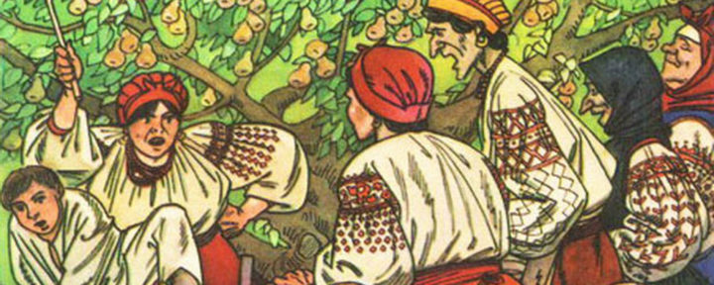
Іван Нечуй-Левицький
Кайдашева сім’я

Slide 6
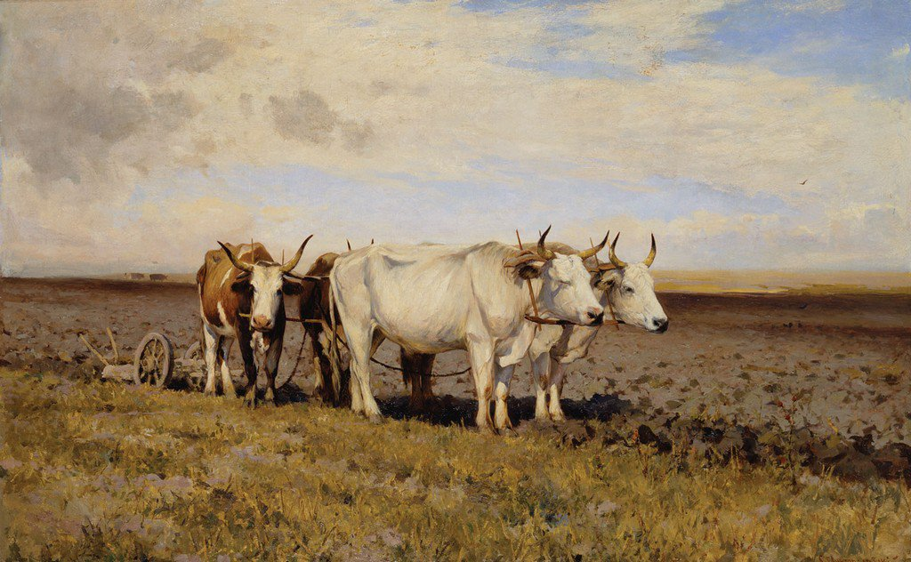
Панас Мирний
Хіба ревуть воли, як ясла повні

Slide 7
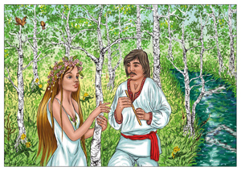
Леся Українка
Лісова пісня

Slide 8
Олександр Довженко
Зачарована Десна

Slide 9
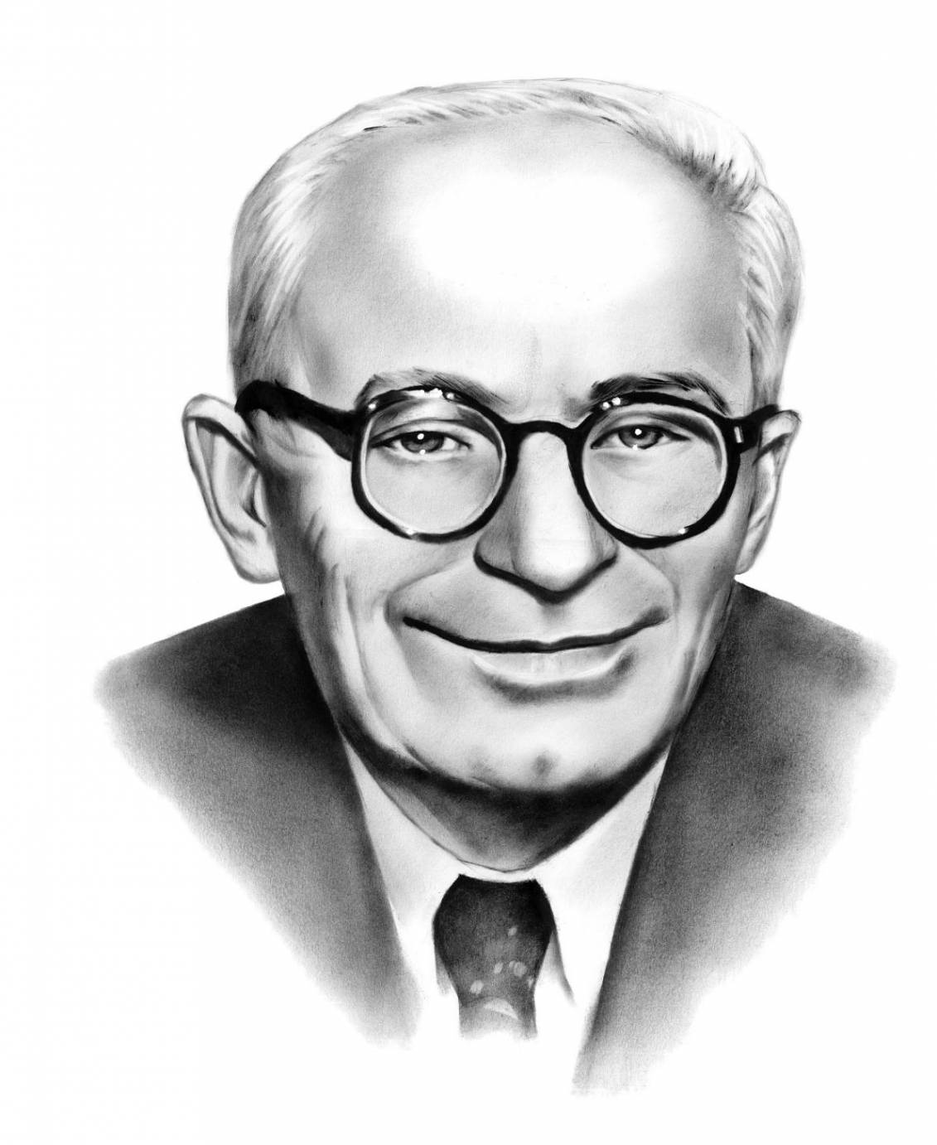
Остап Вишня
Мисливські усмішки

Slide 10
Виберіть із дужок велику чи малу букву у власних назвах. У власних назвах з вибраною великою буквою лише в першому слові підкресліть цю літеру; із позначених букв має вийти справжнє прізвище одного з письменників-емігрантів:
Л(л)ьвівська о(О)бласна Д(д)ержавна А(а)дміністрація,
Львівська обласна державна адміністрація,
О(о)деський М(м)іжнародний К(к)інофестиваль
Одеський міжнародний кінофестиваль,
З(з)олоті В(в)орота,
Золоті ворота
О(о)світня Ф(ф)ундація Петра Яцика,
Освітня фундація Петра Яцика,

Slide 11
Д(д)оба Р(р)уїни,
доба Руїни,
В(е)еликий П(п)іст,
Великий піст
Я(я)рославове К(к)нязівство,
Ярославове князівство
Г(г)енеральний С(с)екретар НАТО,
Генеральний секретар НАТО,
І(і)нститут П(п)рава та П(п)сихології,
Інститут права та психології
Н(н)аціональний Б(б)анк України
Національний банк України.
.

Slide 12
ЛОЗОВ’ЯГІН

Slide 13
Поставте у власних назвах, де необхідно лапки. У власних назвах, узятих у лапки, підкресліть останню букву; із позначених букв має вийти назва роману Івана Багряного, де головний герой сповідував принцип «Краще вмерти біжучи, аніж жити гниючи».
База відпочинку Захар Беркут, держава Київська Русь, туристичне агенство Мандри, готельний комплекс Західний Буг, селище Яблунівка, період Коліївщини, український кінофільм Поводир, ріка Жовті Води, діаспорна газета Наше слово, старовинний Псалтир, страхова компанія Янгол, станція Тараса Шевченка, Київський академічний театр Колесо, екскурсійний маршрут Підземний Львів, карпатська гора Тростян, пісенний фестиваль Стожари.

Slide 14
База відпочинку «Захар Беркут», держава Київська Русь, туристичне агенство «Мандри», готельний комплекс «Західний Буг», селище Яблунівка, період Коліївщини, український кінофільм «Поводир», ріка Жовті Води, діаспорна газета «Наше слово», старовинний Псалтир, страхова компанія «Янгол», станція Тараса Шевченка, Київський академічний театр «Колесо», екскурсійний маршрут «Підземний Львів», карпатська гора Тростян, пісенний фестиваль «Стожари».

Slide 16
Отже, можна сказати, що мовні ігри мають велике значення для розвитку мови і мислення учнів. Вони збагачують їх словниковий запас, поліпшують у дітей фонетичний слух, викликають інтерес і любов до мови. Ігрова система дозволяє у доступній та цікавій формі формувати пізнавальні компетентності учнів, сприяє їх самоствердженню, розвиває наполегливість, бажання до успіху.

Slide 17
ДЯКУЮ ЗА УВАГУ!!!!!!!

